Slide 1
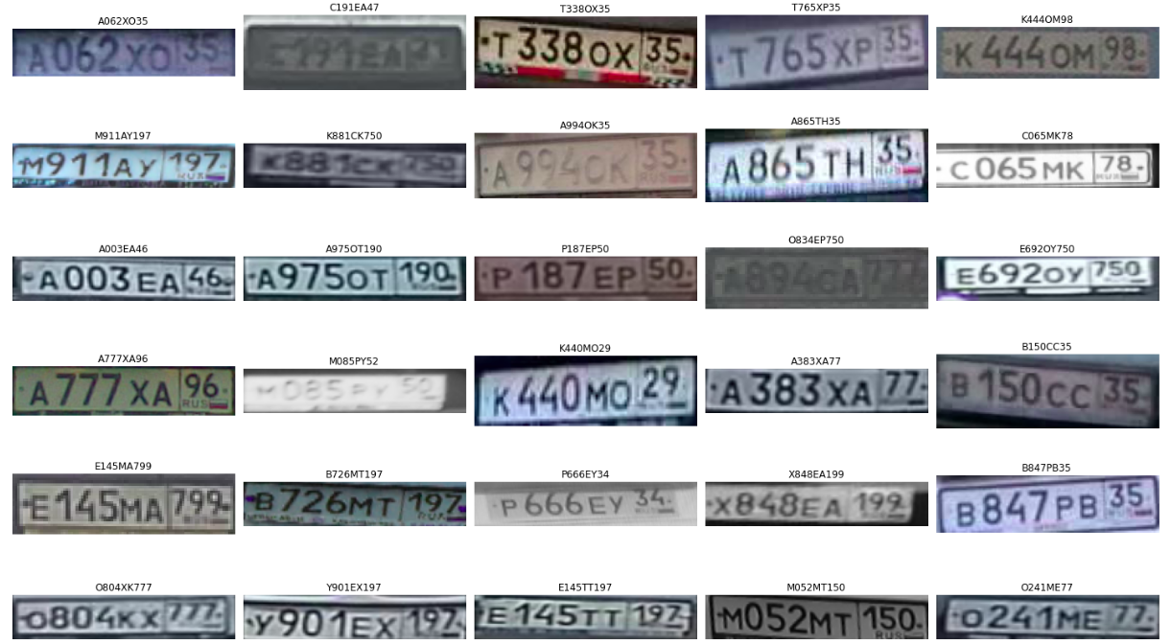
Соревнование по распознаванию регистрационных знаков
Public score: 0.04516
Private score: 0.05597
AI Masters
Сергей Руднев

Slide 2
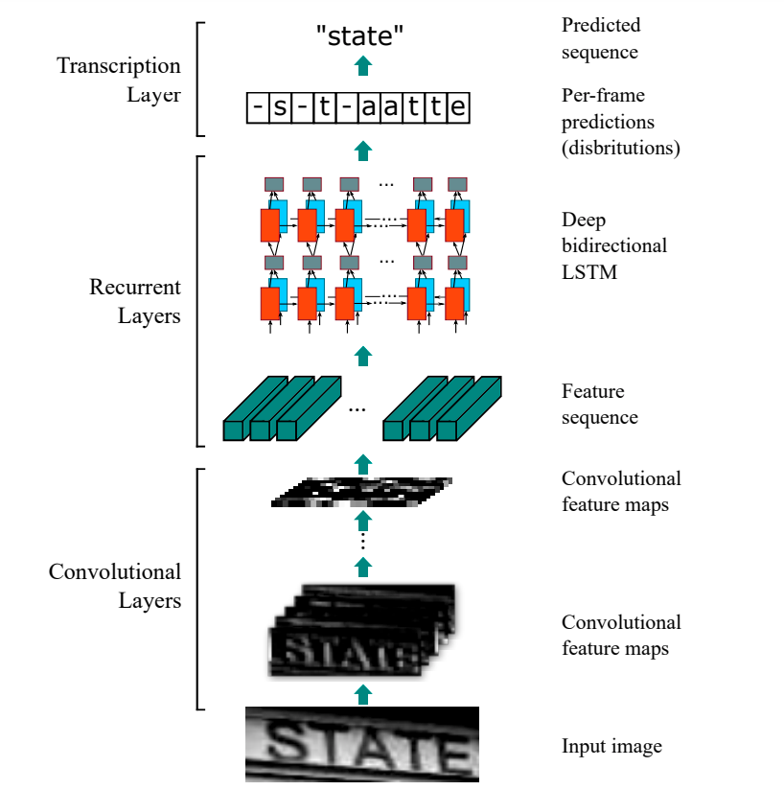
Пайплайн решения

Slide 3
Извлечение признаков
Входное изображение пропускается через последовательность свёрточных слоев, в результате чего получается тензор признаков размера C x H x W или последовательность длины W, каждый элемент которой соответствует определенной области на исходном изображении.
В качестве модели на этом этапе использовалась предобученная полносвёрточная часть ResNet18 (без двух последних слоёв AdaptiveAvgPool2d и Linear)

Slide 4
Предсказание вероятностей символов алфавита для каждого элемента последовательности
Полученная на первом шаге последовательность признаков пропускается через рекуррентную сеть, в результате чего на выходе образуется последовательность той же длины. Размер каждого элемента равен мощности алфавита + 1 (этот "+1" - символ пробел для использования CTC-Loss)
В качестве рекуррентной сети будем использовать GRU. Результат предсказаний после GRU дополнительно проведем через линейный слой для формирования итоговой матрицы с logits.

Slide 5
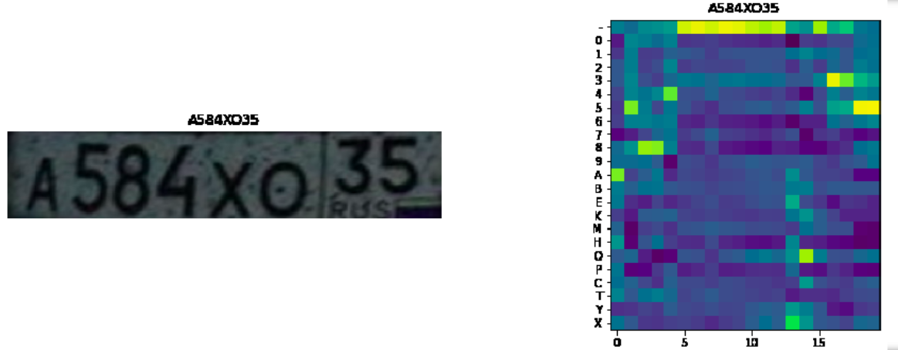
Декодирование и вычисление CTC-Loss
Декодируем полученные на предыдущем шаге распределения в итоговый текст и вычисленим CTC-Loss между полученными распределениями и ground-truth-последовательностями.
Предсказанное распределение для картинки из валидации:

Slide 6
Обучение
Обучение построенной модели происходило на двух датасетах(с простыми номерами и со сложными). Было выбрано довольно большое число эпох(50), что и позволило добиться довольно хорошего результата

